Slide 1
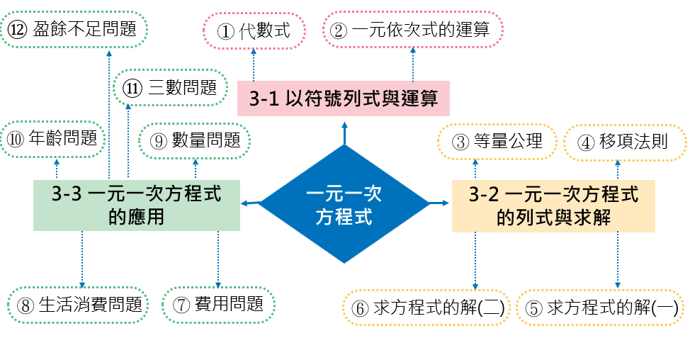
課程說明
以符號列式與運算：P158-162
任務1：請打開載具，登錄classroom
找到【part1】因材網使用調查 完成數位調查表單
任務2：找到【part2】預習與檢測
看影片回答問題3題
代數式與簡記
任務3：完成P158、159隨堂練習並拍照繳交
具體情境列式I、II
任務4：看看自己學會多少

Slide 2
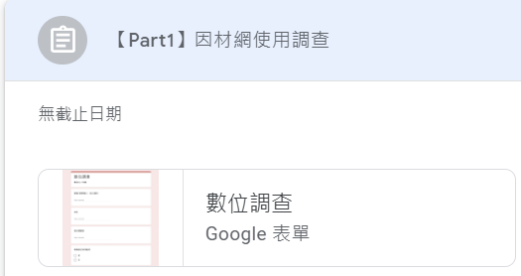
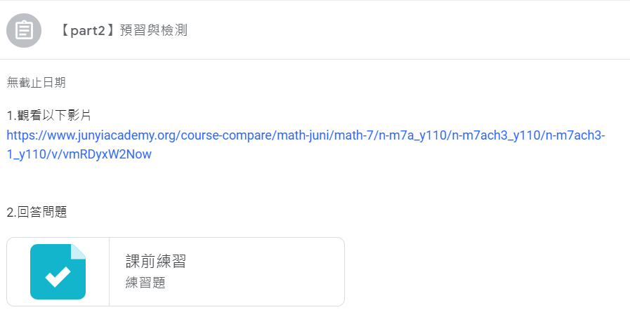
前置工作
任務1：請打開載具，登錄classroom
找到【part1】因材網使用調查
完成數位調查表單
任務2：找到【part2】預習與檢測
看影片回答問題3題

Slide 3
代數式與簡記
情境 | 列式 | 簡記
❶在書局買一本60元的筆記本與一個x元的修正帶，共花 元。
❷全班有x人，若近視的有18人，則沒有近視的有 人。
❸大賣場的衛生紙以12包一袋販賣，買了x袋，共有 包衛生紙。
❹超商飲料半價大優待，原價x元飲料特價為 元。
❺邊長為x公分的正方形面積為 平方公分。
⑥ 長方形邊長分別為 a、b 面積為多少？
❺
⑥
a
b

Slide 4
簡記練習
算式 | 簡記
x$÷\frac{5}{2}$
a÷0.8
b÷4－1
2－y÷$\frac{\text{ 2 }}{\text{5}}$
x÷(-$\frac{ \text{1} }{\text{8}}$)-6

Slide 5
文字敘述改代數
情境 | 列代數式
比x少10
y的8折
比x的3倍多5
比y的$\frac{1}{4}$ 倍少6
原價x打6折再少100

Slide 6
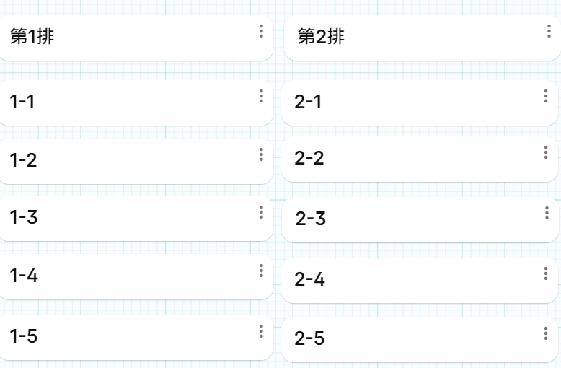
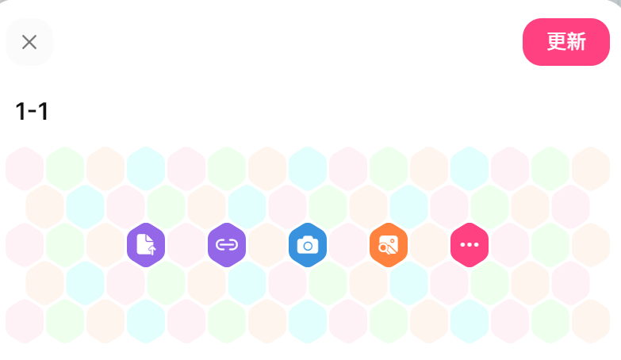
任務3：隨堂練習
加深題
Part3
完成P158、159隨堂練習並繳交
步驟一：在課本P158、159隨堂練習作答
步驟二：打開載具、掃右邊Qrcode
找到自己的帖子，拍作業上傳
更新
拍照

Slide 7
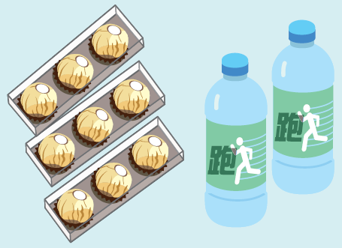
具體情境列式 I
❷ 弘宇到超商買了 3 條巧克力 與 2 瓶運動飲料。如果巧克 力每條 x 元，運動飲料每瓶 25 元，請問一共要付多少元？
❶ 薇真使用甲電信公司 300 型月 租方案，每個月須付 300 元月 租費。這個月通話超過基本時 數還要再加收 x 元，請問通話 費一共多少元？

Slide 8
具體情境列式II
網路促銷探索樂園門票，1 張全 票售價比 2 張學生票少 50 元。 (1) 若 1 張學生票售價 x 元，則 1 張全票售價多少元？
(2)若1張全票售價y 元，則 1張學生票售價多少元？

Slide 9
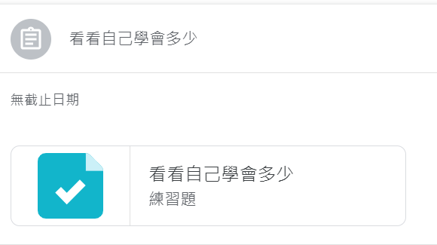
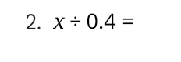
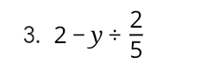
看看自己學會多少

